Slide 1
Valutazioni cardiologiche delle complicanze del long Covid negli atleti
Dott. Gianmatteo Azzarà

Slide 2
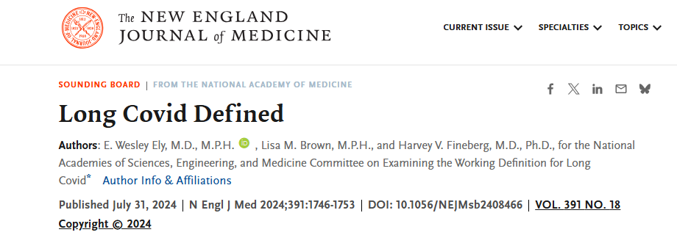
LONG COVID
Il Long COVID, noto anche come sindrome post-COVID-19, è una condizione clinica caratterizzata dalla persistenza o dall'insorgenza di sintomi legati all'infezione da SARS-CoV-2 per settimane o mesi dopo la guarigione dalla fase acuta.
Notes:
La pandemia da sindrome respiratoria acuta severa coronavirus 2 (SARS-CoV-2) e la malattia ad esso associata (COVID-19) sono state, senza dubbio, una delle più grandi tragedie degli ultimi decenni per la salute, l’assistenza sanitaria e l’economia, con oltre 6 milioni di decessi. In tutto il mondo i sopravvissuti al COVID-19 ora superano il mezzo miliardo di persone¹. Dal 2020, un numero sempre maggiore di casi clinici, casistiche e studi osservazionali hanno riportato la presenza a lungo termine, dopo infezione da SARS-CoV-2, di un variegato corteo sintomatologico per cui non esiste ancora una definizione universalmente accettata, il cui impatto a lungo termine sulla salute cardiovascolare e sulla mortalità sta emergendo come una delle principali criticità a livello globale.

Slide 3
British Journal of Sports Medicine
Una revisione sistematica sugli effetti della covid-19 negli atleti ha concluso che mentre la malattia era asintomatica o lieve nella stragrande maggioranza dei casi (94%), circa l’8% dei soggetti presentava sintomi persistenti che influivano sulle prestazioni e potenzialmente impedivano il ritorno all’allenamento e alla competizione.

Slide 4
Il termine “long-COVID” in omaggio alle tante vittime della pandemia, in quanto è stato originariamente coniato proprio da un paziente nella primavera 2020 e poi si è diffuso sui social ancor prima di essere accettato dalla comunità scientifica, per cui è stato denominato “la prima malattia creata attraverso i contatti dei pazienti su Twitter”³.

Slide 5
Negli Stati Uniti, il Center for Disease Control and Prevention⁷ ha definito le “condizioni post-COVID” come una vasta gamma di sintomi, presenti 4 o più settimane dopo la prima infezione, che includono il LC (sintomi che durano settimane o mesi) e la sindrome persistente post-COVID.
Successivamente, l’Organizzazione Mondiale della Sanità ha coinvolto un panel internazionale di 265 pazienti, clinici e ricercatori in un processo Delphi, allo scopo di sviluppare una definizione condivisa per la condizione post-COVID-19: persistenza dei sintomi di solito oltre i 3 mesi di infezione da SARS-CoV-2 probabile o confermata, della durata di almeno 2 mesi e non spiegata da diagnosi alternativa.

Slide 6
INTERESSAMENTO MULTIORGANO

Slide 7
SINTOMI

Slide 8
I sintomi cardiopolmonari, tra cui dolore toracico (5- 62%), dispnea, con o senza intolleranza all’esercizio fisico e incapacità di prendere un respiro completo, tosse (2- 59%), palpitazioni e cardiopalmo e vertigini sono comuni.
Molti dei pazienti con LC manifestano una dissociazione tra sintomi, anche cardiovascolari, e rilevazioni oggettivabili utilizzando test diagnostici standard, fatto che evidenzia i limiti delle indagini cliniche di routine e può essere fonte di frustrazione sia per i pazienti che per i medici.

Slide 9
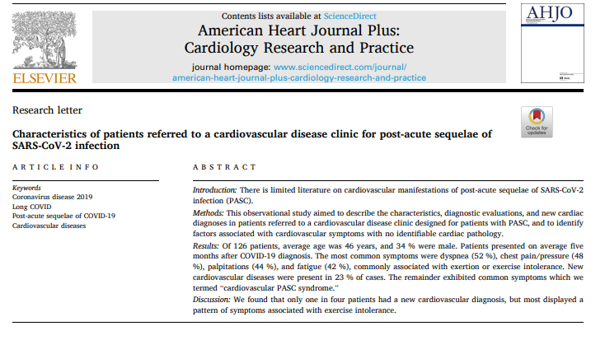
In un ampio studio osservazionale su 3597 atleti, patologie cardiovascolari sono state riscontrate solo in una minoranza di quelli con dolore toracico da sforzo o mancanza di respiro e in nessuno con intolleranza all’esercizio. Allo stesso modo, su 126 pazienti consecutivi valutati in una clinica cardiologica per i sintomi cardiovascolari, solo il 23% è risultato avere una patologia corrispondente

Slide 10
• Sesso: le donne vanno più facilmente incontro a sintomi da LC (OR da 1.45 a
• Età: alcuni studi riportano che il LC si verifica più facilmente nell’età avanzata, altri nell’età media 60, altri ancora in quella giovanile.
• Etnia: gli asiatici hanno una minore probabilità
• Gravità in acuto: numero e gravità dei sintomi in fase acuta (soprattutto vomito, faringodinia, dispnea, diarrea e cefalea), durata della degenza, necessità di ospedalizzazione, ossigenoterapia, ammissione in terapia intensiva e ventilazione invasiva e anche evidenza di danno miocardico sono associati, con rare eccezioni, all’insorgenza di sintomi, in particolare somatici respiratori. Nel Northern Colorado SARSCoV-2 Biorepository (NoCo-COBIO) il 93% dei pazienti ospedalizzati e il 23% di quelli non ospedalizzati ha sviluppato , ad evidenziare il concetto che il LC non sembra dipendere da quanto grave sia stata la malattia da COVID-19 (incluso se vi sia stato o meno un ricovero in ospedale)
• Condizioni cliniche di base: il LC è più frequente nei pazienti con peggior stato di salute iniziale e comorbilità, in particolare depressione, tabagismo, pregressaneoplasie , broncopatia cronica, ipertensione arteriosa187,193, dislipidemie188, diabete mellito, ipotiroidismo, malattie autoimmuni e obesità.
In particolare, l’impatto dei lockdown, dello smart-working e delle limitazioni all’attività fisica in una popolazione già sempre più obesa con inappropriati apporti dietetici e modelli di attività fisica è degno di nota.
studio prospettico su 6907 pazienti, hanno riferito che essere in sovrappeso o obesi era associato a una probabilità maggiore del 25% di sviluppare LC.

Slide 11
SEQUELE CARDIOVASCOLARI ACUTE DELL’INFEZIONE DA SARS-CoV-2
Il danno miocardico acuto, rilevabile dall’aumento delle troponine cardiache, è stato riportato nel 7-28% dei pazienti COVID-19 ed associato ad una mortalità complessiva più elevata. Sono stati proposti diversi meccanismi per spiegare il danno miocardico durante infezione da SARS-CoV-2, tra i quali il “mismatch” tra domanda e offerta di ossigeno, il danno diretto da citochine infiammatorie, la disfunzione microvascolare, la miocardite, la cardiomiopatia da stress tipo Takotsubo, le alterazioni della coagulazione con formazione di microtrombi, l’infarto miocardico e l’instabilità della placca aterosclerotica coronarica.

Slide 12
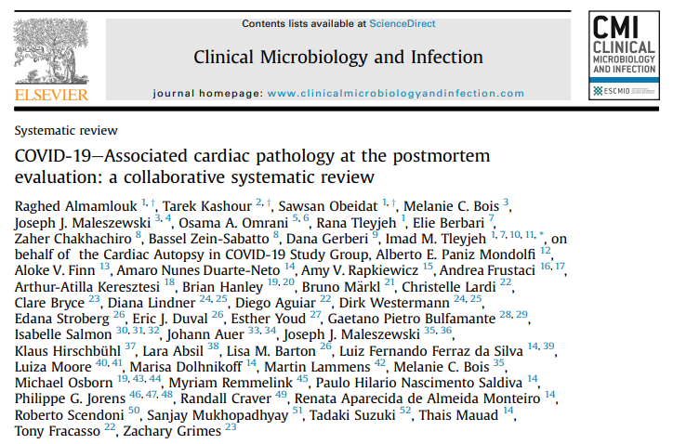
Una recente metanalisi, in una popolazione cumulativa di quasi 550 casi di soggetti deceduti di età media 69 anni, ha confermato la bassa prevalenza di miocardite nella malattia di COVID-19, e la presenza di microtrombosi in un terzo dei casi e di tromboembolia polmonare in circa un quarto dei casi.
Inoltre, è stata messa in risalto l’elevata coesistenza di patologie cardiache croniche, quali l’ipertrofia cardiaca, la fibrosi, l’aterosclerosi coronarica nonché l’amiloidosi non diagnosticata in vita. La proporzione relativamente alta di amiloidosi cardiaca tra i soggetti deceduti per COVID-19 rispetto a quella rilevata in pazienti non COVID-19 suggerisce che questa condizione possa rendere i pazienti vulnerabili agli esiti avversi dell’infezione da SARS-CoV-25

Slide 13
LONG COVID conseguenze sul lungo periodo dell’infezione a livello fisico e psicologico
Notes:
Man mano che passa il tempo si accumulano conoscenze su quella che l'Organizzazione mondiale di Sanità ha battezzato come sindrome Post Covid, cioè lo stato di salute di chi accusa ancora problemi oltre le 12 settimane dal termine della fase acuta dell’infezione da SARS-CoV-2. Non pochi atleti professionisti, soprattutto prima dell’arrivo dei vaccini, hanno raccontato di aver "accusato il colpo" con un’infezione che è stata pesante da smaltire anche a domicilio o che ha richiesto ossigeno-terapia e cure ospedaliere, nonostante la giovane età e la "sana e robusta costituzione".
il libro
— 2Leggi i commenti
Diversi studi scientifici hanno raccolto informazioni sulle sequele a lungo termine di Covid-19 anche in chi pratica sport frequentemente, a livello agonistico o amatoriale. Cosa si sa di preciso? Un capitolo intero del libro Post COVID. Che cosa dobbiamo sapere sulle conseguenze a lungo termine del virus per corpo e mente (di Sergio Harari, con Vera Martinella, edizioni Solferino) è dedicato a questo tema. È il primo volume che fa un punto sulle conseguenze sul lungo periodo dell’infezione a livello fisico e psicologico, una guida per le persone che continuano a accusare disturbi, per aiutarle a capire e interpretare i sintomi, a valutare quali esami fare, a chi rivolgersi per avere una diagnosi corretta e le terapie più idonee.
il ruolo protettivo dello sport
— "È dimostrato che l’esercizio fisico moderato con adeguati periodi di recupero migliora la nostra risposta immunitaria, mentre la sedentarietà ci “indebolisce”, ma anche l’esercizio fisico troppo intenso , creando uno stress nel sistema immunitario, espone gli atleti a un maggior rischio di malattie infettive, oltre che di infortuni - spiega Gianfranco Beltrami, specialista in Medicina dello Sport e vicepresidente nazionale della Federazione Medico Sportiva Italiana (FMSI) -. Insomma, un’attività fisica caratterizzata da carichi di lavoro elevati durante gli allenamenti e da frequenti competizioni può aumentare la suscettibilità alle infezioni virali e batteriche attraverso una riduzione dell’immunità (creando uno stato di soppressione temporanea a breve temine del sistema immunitario di una durata di 3-72 ore definita “open window”)".

Slide 14
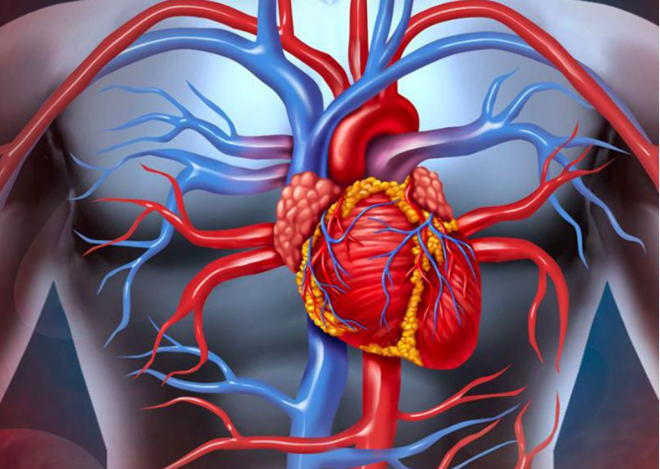
Meccanismi di danno cardiaco
Incremento di troponina sierica secondario a numerose condizioni concomitanti in corso di infezione da SARS-CoV-2 : ipossia severa, tempesta citochinica, cardiomiopatia da stress (sindrome Takotsubo), embolia polmonare o infarto miocardico acuto di tipo.
L’identificazione della causa primaria di danno miocardico può essere difficile e richiede una valutazione multiparametrica con imaging di secondo livello e, in casi selezionati, indagine istologica.
SARS-CoV-2 mRNA è stato identificato nel miocardio del 25-50% dei soggetti con infezione da COVID-19 allo studio autoptico, ma il virus è stato localizzato in sede interstiziale, nei periciti e all’interno dell’endotelio vascolare, non all’interno dei cardiomiociti, individuanzdo come probabile l’effetto trombigeno della proteina spike.

Slide 15
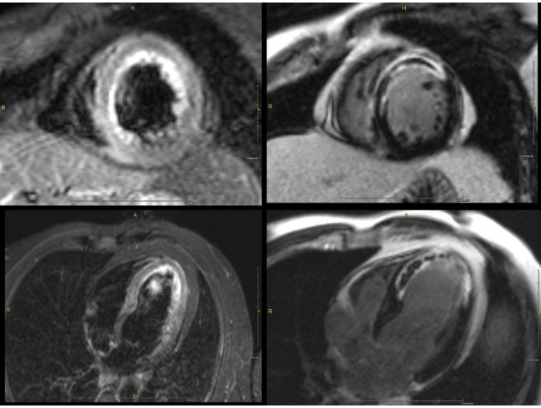
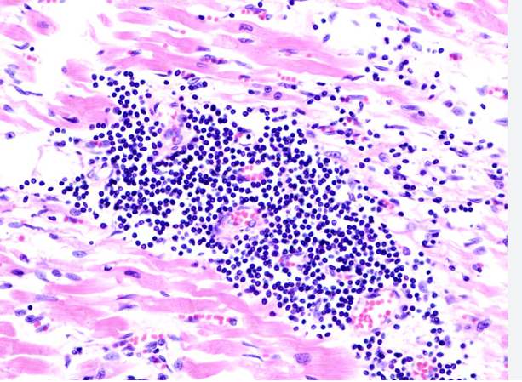
MIOCARDITI E PERICARDITI
Le miocarditi e le pericarditi sono malattie infiammatorie del muscolo cardiaco e del pericardio, prevalentemente causate da infezione (presunta o accertata) di agenti virali, con un’incidenza pre-pandemica di 10-20 casi su 100 000 individui, che è compresa tra 11 e 146 casi su 100 000 individui nelle forme associate a SARS-CoV-2 nella popolazione generale.

Slide 16
Un danno miocardico (incremento della troponina sierica) compatibile con queste forme è stato riscontrato in circa il 12-20% dei pazienti ospedalizzati per infezione da SARS-CoV-2 senza patologie cardiovascolari pregresse ed in circa l’1-3% dei giovani atleti guariti dall’infezione

Slide 17
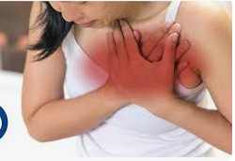
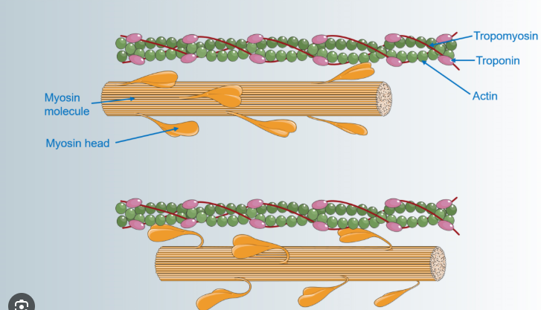
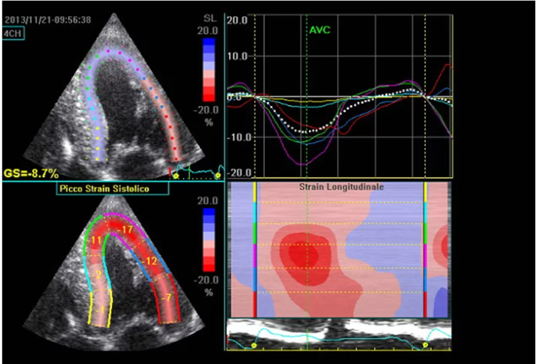
CLINICA
La presentazione clinica più comune è il dolore toracico e/o la dispnea con alterazioni elettrocardiografiche, incremento della troponina sierica e gradi variabili di disfunzione sistolica

Slide 18
CLINICA MICARDITE E PERICARDITE
Poiché l'innervazione del pericardio e del miocardio è la stessa, il dolore toracico della pericardite è talvolta simile a quello dell'infiammazione miocardica o dell'ischemia: un dolore sordo o acuto in sede precordiale o retrosternale si può irradiare al collo, alla cresta del trapezio (specialmente a sinistra) o alle spalle. Il dolore può essere lieve o grave.
A differenza del dolore toracico ischemico, quello dovuto alla pericardite è di solito aggravato dal movimento del torace, dalla tosse, dal respiro o dalla deglutizione del cibo; può essere alleviato sedendosi e piegandosi in avanti.

Slide 19
CLINICA MICARDITE E PERICARDITE
Il reperto obiettivo più importante è costituito da uno sfregamento pericardico da frizione, che può essere trifasico o sistolico e diastolico. Tuttavia, lo sfregamento è spesso intermittente ed evanescente; può essere presente soltanto durante la sistole o, con minore frequenza, unicamente in diastole.
Talvolta, una componente pleurica dello sfregamento viene rilevata durante la respirazione, che è causa di infiammazione della pleura adiacente al pericardio.

Slide 20
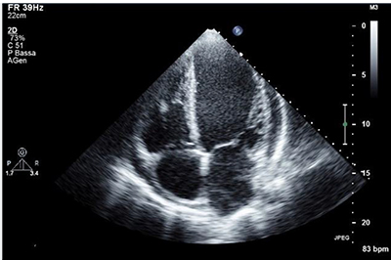
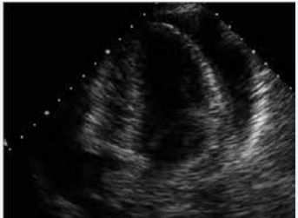
L'ecocardiografia viene eseguita per verificare la presenza di versamento, anomalie del riempimento cardiaco che possono suggerire un tamponamento cardiaco e anomalie del movimento della parete caratteristiche del coinvolgimento miocardico.
Gli esami del sangue possono rilevare leucocitosi ed elevati marker di infiammazione (p. es., proteina C-reattiva, velocità di eritrosedimentazione (VES), che possono essere utilizzati per guidare la durata della terapia.

Slide 21
ALTERAZIONI ELETTROCARDIOGRAFICHE
Le miocarditi acute dopo vaccinazione sono eventi avversi rari ma già segnalati
Miocarditi e malattie autoimmuni in seguito ad infezione da SARS-CoV-2 con verosimile meccanismo di cross-reazione e mimetismo molecolare ed altri suggeriscono che potrebbero essere innescate anche dal vaccino, in particolare in individui geneticamente predisposti o con in anamnesi malattie autoimmuni pregresse.
Si sono verificate prevalentemente nella popolazione più giovane e con un tempo medio di insorgenza di 1-2 giorni;

Slide 22
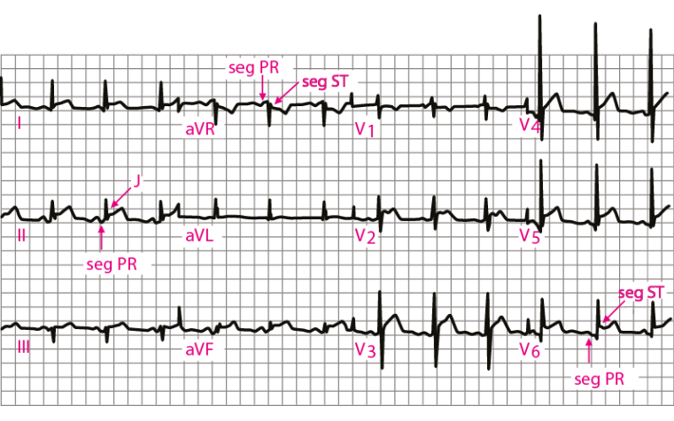
ECG PERICARDITE ACUTA
Fase I: i segmenti ST mostrano un'elevazione verso l'alto concava; i segmenti PR possono essere depressi .
Fase 2: i segmenti ST ritornano al valore iniziale; le onde T si appiattiscono.
Fase 3: le onde T sono invertite in tutte le derivazioni ECG; l'inversione delle onde T si verifica dopo che il segmento ST è ritornato alla linea di base e dunque differisce dal quadro dell'ischemia acuta o dell'infarto del miocardio.
Fase 4: le modifiche dell'onda T si risolvono.
Notes:
I punti J, eccetto aVR e V₁, sono elevati. Le onde T sono sostanzialmente normali. I segmenti ST mostrano un'elevazione concava verso l'alto. I segmenti PR, eccetto aVR e V₁, sono ridotti. Le deviazioni del PR sono comunemente assenti in una derivazione dell'arto (qui, aVL).

Slide 25
LONG COVID L’IMPORTANZA DELLO SCREENING , DRANTE LA VISITA PREGARA
Approfondito esame obiettivo cardiovascolare , pregara, valutazione di eventuali soffi cardiaci non precedentemente noti, sfregamenti,;
Importanza di una veloce anamnesi , ma completa e mirata ad indagare l’eventuale correlazione con recente infezione SAR Cov 2 (almeno 3 mesi) e dolore toracico anche atipico ,astenia aspecifica e prolungata, dispnea .
Qualora si reperisse la positivtà a sintomi e/o segni sospetti di possibile danno subclinico cardiolgico e/o da Long Covid, non rende idoneo il pugile alla performance,prescrivendo accertamentidi I e II livello.

Slide 26
«Accertamenti raccomandati in atleti con pregressa infezione SARS COV»

Slide 27
ITER DIAGNOSTICO TERAPEUTICO
NUOVA VISITA MEDICO SPORTIVA: ECG,PRESCRIZIONE ESAMI EMATOCHIMICI (FZ RENALE, NT PRO BNP, TNI HS, GOT, GPT, CPK, CK MB);
VISITA CARDIOLOGICA CON ECOCARDIOGRAMMA , HOLTER ECG DELLE 24 ORE
RMN CARDIACA CON MDC IN CENTRO SPECIALIZZATO
- SE DIAGNOSI COMFERMATA , SOSPENSIONE DELL’ATLETA DALL’ATTIVITà AGONSITICA DAI 3 AI SEI MESI, IN REGOLARE FUP CARDIOLOGICO

Slide 28
Per gli atleti competitivi ed attivi, affetti da Covid-19 (con o senza sintomi), Phelan et al hanno presentato un algoritmo che prevede un periodo di riposo durante la fase attiva dell’infezione e per 2 settimane dopo la risoluzione dei sintomi.
In coloro che evidenziano coinvolgimento del miocardio potrebbe essere necessaria una valutazione estensiva, che include i biomarkers per testare l’infiammazione residua, ecg, stress test, monitoraggio della frequenza cardiaca e MRI cardiaco.
Negli Stati Uniti questi test sono da effettuare 3-6 mesi dopo l’iniziale diagnosi di miocardite, nel momento in cui l’atleta considera il Return To Play, mentre in Europa vi è una restrizione standard da qualsiasi tipo di attività per 6 mesi prima di iniziare la fase di valutazione.
Data la mancanza di una chiara eziologia del danno a livello del miocardio provocato dal Covid-19, gli esperti raccomandano di utilizzare le linee guida da seguire nel caso di soggetti che sono stati affetti da miocarditi e che ritornano a praticare esercizio fisico.

Slide 29
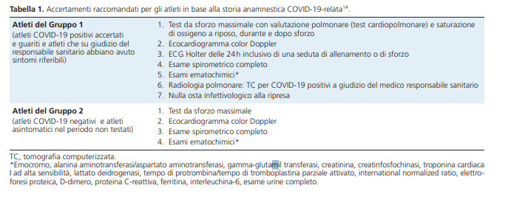

Slide 30
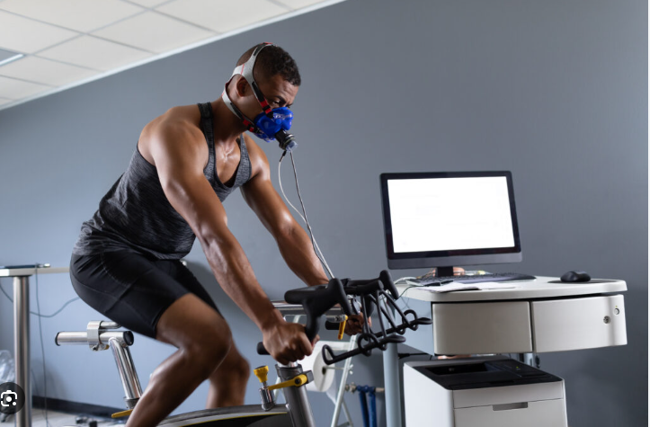
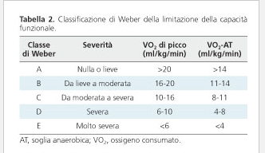
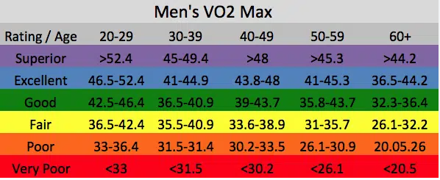
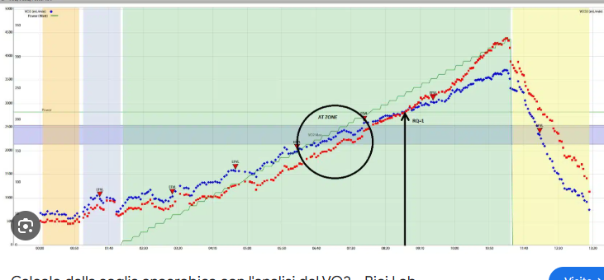
HOLTER ECG E TEST CARDIPOLMONARE
ll test cardiopolmonare effettua le seguenti misure :
VO2max, sub-max VO2
Soglia Anaerobica
Dispendio Energetico a Riposo
Valutazione stato di fitness e risk analysis
Composizione corporea e programmi di gestione peso
Prescrizione dell’esercizio fisico e le zone di allenamento HR-VO2
Notes:
Test da sforzo massimale, Holter ECG, test cardiopolmonare La morte improvvisa cardiovascolare è la principale causa di mortalità negli atleti durante l’esercizio fisico27, che può, infatti, fungere da trigger di eventi avversi in soggetti con sottostanti condizioni patologiche predisponenti, spesso misconosciute. Visto il possibile danno miocardico provocato dall’infezione da SARS-CoV-2, è ragionevole la raccomandazione di eseguire accertamenti cardiologici negli atleti, comprensivi di un tracciato ECG a riposo, in grado di identificare o far sospettare possibili disturbi associati ad un aumentato rischio di morte improvvisa28. A potenziare l’efficacia della traccia ECG nell’identificazione di condizioni a rischio per morte improvvisa cardiovascolare, sono raccomandati il test da sforzo massimale e/o la registrazione ECG secondo Holter delle 24h durante seduta allenante, in quanto preziosi strumenti nel rilevare potenziali alterazioni del tracciato e/o del ritmo non solo in condizioni di riposo ma anche durante lo sforzo fisico e nelle fasi di recupero. Il test da sforzo può inoltre fornire importanti informazioni in merito al profilo pressorio, sia a riposo che in risposta all’esercizio fisico, specchio degli adattamenti cardiovascolari sottostanti29. Dai recenti lavori del gruppo di Baggish et al.30 e del gruppo di Phelan et al.31 si evince come, non solo in Italia, ma anche oltreoceano sia ritenuto importante eseguire una valutazione cardiovascolare negli atleti che hanno contratto l’infezione da SARS-CoV-2

Slide 31
«Nel dubbio abbiate sempre a cura la saluta dell’atleta» GRAZIE PER L’ATTENZIONE
Dr. Gianmattep Azzarà

